Slide 1
Nomenclatura inorgánica de ácidos
Andrés Felipe Saldarriaga
Meliza Saldarriaga Giraldo
Mariana Zea Yepes
2017

Slide 2
Los ácidos
Un ácido es una sustancia que, en disolución, incrementa la concentración de iones de hidrógeno. En combinación con las bases, un ácido permite formar sales. Por otra parte, la noción de ácido (que proviene del latín acĭdus) se refiere a aquello con sabor de agraz o de vinagre.

Slide 3
Características de los ácidos
Liberación de protones
Acritud o sabor ácido
Son corrosivos
Se presentan en tres de los estados de la materia
Consistencia aceitosa
Cambian la coloración del papel tornasol.

Slide 4
Clasificación de los ácidos
Hidrácidos: Son combinaciones de átomos H con átomos de Halógenos.
Oxácidos: Son compuestos ternarios formados por un no metal, oxígeno e hidrógeno.

Slide 5
Teoría de Arrhenius sobre los ácidos
Arrhenius definió los ácidos como electrolitos que contienen hidrógeno y que, disueltos en agua, producen una concentración de iones hidrógeno o protones, H+, mayor que la existente en el agua pura. Del mismo modo, Arrhenius definió una base como una sustancia que disuelta en agua producía un exceso de iones hidróxido, OH- (también llamados aniones hidroxilo).

Slide 6
Teoría de Brønsted-Lowry
Una teoría más satisfactoria que la de Arrhenius es la que formularon en 1923 el químico danés Johannes Brønsted y, paralelamente, el químico británico Thomas Lowry. Esta teoría establece que los ácidos son sustancias capaces de ceder protones (iones hidrógeno H+) y las bases sustancias capaces de aceptarlos. Aún se contempla la presencia de hidrógeno en el ácido, pero ya no se necesita un medio acuoso.

Slide 7
Teoría de Lewis sobre los ácidos
Lewis, junto a su concepto general, también introdujo el uso de las fórmulas de los electrones representados por puntos así, el empleo de pares de electrones en las representaciones químicas, proviene también de éste modelo ácido de Lewis.

Slide 8
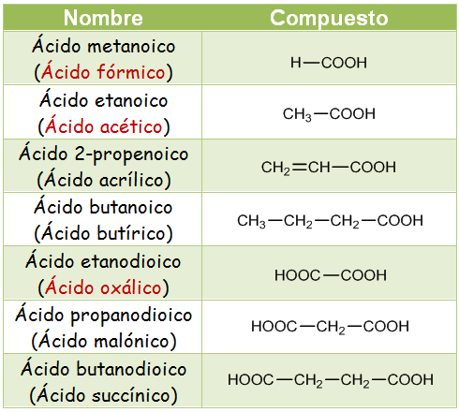
Ejemplos

Slide 9
Gracias

